Slide 1
Khoi dong winsock
Int WSAStartup( WORD wVersionRequested, LPWSADATA lpWSAData)
• wVersionRequested: [IN] phiên bản WinSock cần dùng. • lpWSAData: [OUT] con trỏ chứa thông tin về WinSock cài đặt trong hệ thống.
Giá trị trả về: •
Thành công: 0 •
Thất bại: SOCKET_ERROR

Slide 2
WSADATA wsaData;
WORD wVersion = MAKEWORD(2,2); // phien ban 2.2
WSAStartup(wVersion,&wsaData);

Slide 3
Địa chỉ socket
struct sockaddr_in{
short sin_family; // Họ giao thức
u_short sin_port; // Số hiệu cổng(big-endian)
struct in_addr sin_addr; // Địa chỉ IPv4
char sin_zero[8]; // Không sử dụng
};

Slide 4
Các hàm hỗ trợ xử lý địa chỉ socket
int getaddrinfo(
const char *nodename, // Tên miền hoặc địa chỉ IP
const char *servname, // Tên dịch vụ hoặc cổng
const struct addrinfo *hints, // cấu trúc gợi ý
struct addrinfo **res //danh sách liên kết chứa thông tin về địa chỉ );

Slide 5
Cấu trúc addrinfo
typedef struct addrinfo {
int ai_flags; //tùy chọn của hàm //getaddrinfo()
int ai_family; //họ giao thức
int ai_socktype; //kiểu socket
int ai_protocol; //giao thức tầng giao vận
size_t ai_addrlen; //kích thước cấu trúc
char *ai_canonname; //tên miền phụ
struct sockaddr *ai_addr; //địa chỉ IPv4
struct addrinfo *ai_next; //phần tử tiếp theo
} ADDRINFOA, *PADDRINFOA;

Slide 6
Ví dụ
addrinfo *result;
int rc;
sockaddr_in address;
rc = getaddrinfo("www.ptit.edu.vn", "http", NULL, &result);
if (rc==0)
memcpy(&address,result->ai_addr,result->ai_addrlen);
freeaddrinfo(result);

Slide 7
Khởi tạo socket
Socket là 1 số nguyên để tham chiếu tới socket
Ứng dụng phải tạo SOCKET trước khi có thể gửi nhận dữ liệu
Trả về:
Thành công: Giá trị nguyên>0
Thất bại:INVALID_SOCKET
Giải phóng socket sau khi sử dụng :closesocket(SOCKET s)
SOCKET socket(
int af // họ giao thức sẽ sử dụng thường dùng AF_INET
int type // kiểu socket, SOCK_STREAM cho tcp
int protocol //giao thức tầng giao vận IPPROTO_TCP hoặc IPPROTO_UDP
)

Slide 8
Tùy chọn trên socket
Int setsockopt{
SOCKET s, //socket duoc thiết lập
Int level, //giao thức của tùy chọn
Int optname //tên tùy trọn
Const char FAR * optval, // giá trị thiết lập
Int optlen //kích thước của tham số optval
};

Slide 9
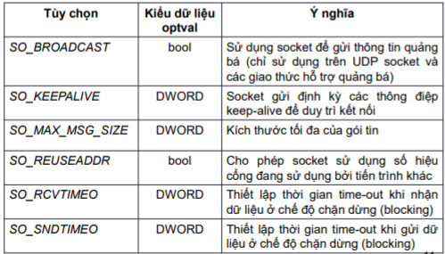
Một số tùy chọn mức socket level=SOL_SOCKET: Mức socket

Slide 10
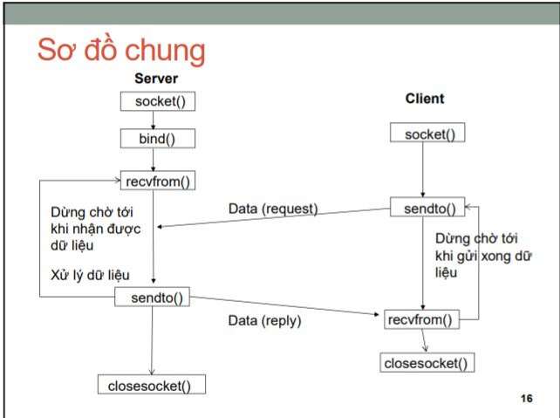
Sơ đồ UDP

Slide 11
Hàm bind()
Gán địa chỉ cho socket
Int bind(
SOCKET s, // socket chua được gán giá trị
Const struct sockaddr *name //địa chỉ
Int namelen //kích thước của giá trị
)
Ví dụ:
Sockaddr_in addr;
Short port =8888;
addr.sin_family = AF_INET; addr.sin_port = htons(port);
addr.sin_addr.s_addr = htonl(INADDR_ANY); bind(s, (sockaddr *)&addr, sizeof(addr));

Slide 12
Hàm sendto()
Gửi dữ liệu tới 1 tiến trình đích xác định
Trả về:
Thành công: kích thước dữ liệu đã gửi đi (byte)
Thất bại SOCKET_ERROR
Int sendto(
SOCKET s, // socket sử dụng
const char * buf, // bộ đệm chứa dữ liệu gửi
int len, //kích thước dữ liệu gửi
int flag, // cờ điều khiển, thường là 0
const struct sockaddr *to// địa chỉ đích

Slide 13
Hàm recvfrom()
Nhận dữ liệu từ 1 nguồn xác định
Trả về:
Thành công: kích thước dữ liệu đã nhận (byte)
Thất bại:SOCKET_ERROR
int recvfrom(
SOCKET s, //socket sử dụng
const char *buf, //bộ đệm chứa dữ liệu nhận
int len, //kích thước bộ đệm nhận
int flags, //cờ điều khiển. Thường là 0
const struct sockaddr *from,//địa chỉ nút gửi
int *fromlen //kích thước cấu trúc địa chỉ
);

Slide 14
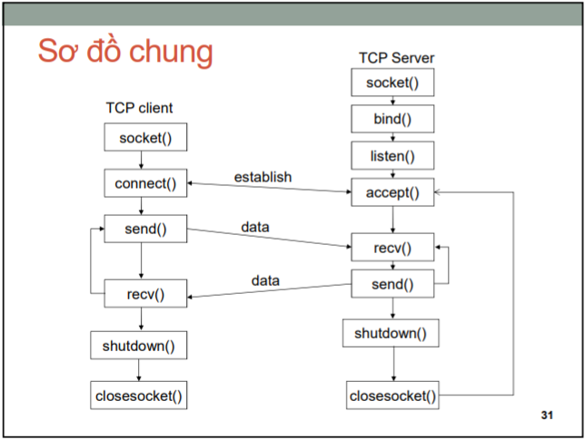
TCP

Slide 15
Như vậy TCP có thêm hàm listen() và hàm accept() connect() so vs UDP
Int listen(SOCKET s, int backlog) backlog là chiều dài hàng đợi xử lý các kết nối đã dc thiết lập
SOCKET accept(
SOCKET s,
Struct sockaddr *addr,
Int *addrlen
);
Thành công sẽ trả về 1 giá trị SOCKET để trao đổi dữ liệu với client. Một kết nối đã được thiết lập giữa 2 bên
Thất bại : SOCKET_ERROR

Slide 16
Hàm connect()
Int connect(
SOCKET s,
Const struct sockaddr *name, //địa chỉ server
Int namelen // kich thước tham số name
);
Giá trị trả về
Thành công :0
Thất bại: SOCKET_ERROR

Slide 17
Hàm send()
Gửi dữ liệu ra SOCKET
Trả về
Thành công: kích thước dữ liệu đã gửi đi (byte)
Thất bại:SOCKET_ERROR
Int send(
SOCKET s,
const char * buf, //bộ đệm chứa dữ liệu gửi
int len, // kích thước dữ liệu gửi
int flags, // cờ điều khiển, thường là 0
);

Slide 18
Hàm recv()
Nhận dữ liệu từ SOCKET
Trả về
Thành công; kích thước dữ liệu đã nhận (byte)
Thất bại: SOCKET_ERROR
Int recv(
SOCKET s,
const char * buf, //bộ đệm chứa dữ liệu nhận
int len, //kích thước bộ đệm
int flag, // cờ điều khiển thường là 0
);

